Slide 1
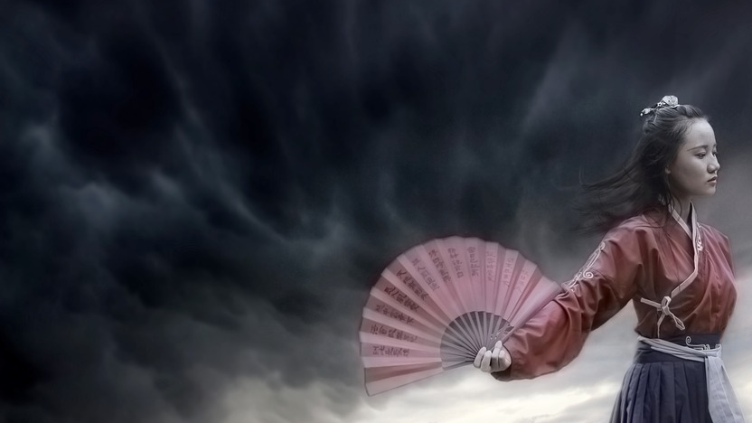
语文（人教版）八年级 上册
《短文两篇》
——答谢中书书
主讲人：PPT818

Slide 2
学习目标
1．积累一些文言实词、虚词。弄懂句子的含义。(重点)
2．品味文章画面的精美、语言的精练及布局的匠心，提高初步欣赏文学作品的能力。（难点）
3．学习《答谢中书书》，感受作品中大自然的纯净美好，培养热爱祖国河山的感情。

Slide 3
作者简介
陶弘景(456－536)，字通明，南朝齐梁时丹阳秣陵(今江苏南京)人，号华阳隐居。著名的医药家、炼丹家、文学家，人称“山中宰相”。作品有《本草经注》《集金丹黄白方》《二牛图》《陶隐居集》等。

Slide 4
背景链接
《答谢中书书》是南朝文学家陶弘景写给朋友谢中书的一封书信，反映了作者娱情山水的思想。文章以感慨发端：山川之美，古来共谈，有高雅情怀的人才可能品味山川之美，将内心的感受与友人交流，是人生一大乐事。作者正是将谢中书当作能够谈山论水的朋友，同时也期望与古往今来的林泉高士相比肩。文题中的“答”是“回复”的意思。“谢中书”，即谢征，字玄度，陈郡阳夏(今河南太康)人，曾任中书舍人(掌朝廷机密文书)，所以称之为谢中书。“书”，即书信。古人的书信又叫“尺牍”或“信札”，是一种应用性文体。

Slide 5
基础积累
1．生字注音。
夕日欲颓(tuí) 能与其奇者(yù)
2．重点实词
(1)五色交辉(交相辉映)
(2)四时俱备(四季)
(3)晓雾将歇(消散)
(4)夕日欲颓(坠落)
(5)沉鳞竞跃(潜游在水中的鱼)

Slide 6
基础积累
3．词类活用
夕日欲颓(形容词活用为动词，坠落)
4．古今异义
(1)晓雾将歇(古义：消散；今义：休息)
(2)夕日欲颓(古义：坠落；今义：精神萎靡)

Slide 7
基础积累
重点句子翻译
青林翠竹，四时俱备：
青葱的林木，翠绿的竹林，一年四季都有。
自康乐以来，未复有能与其奇者：
自从谢灵运以来，还没有人能置身这佳美的山水之中。

Slide 8
初读感知
1．听课文朗读 看课文注释，了解大意。
小组合作，结合注释，翻译全文。

Slide 9
初读感知
2．课文可分为几部分 ？每一部分的内容分别是什么？
全文可分三部分。“山川之美，古来共谈”总领全文。中间的写景部分，先仰视“高峰入云”，再俯瞰“清流见底”，再平视“两岸石壁”“青林翠竹”，而后分“晓”与“夕”两层来写，最后以感叹总括前文。

Slide 10
精读品味
1.“答谢中书书”中的两个书该如何理解？
书①：中书，南朝时候的官员称谓。
书②：即书信，是文体的一种。由此我们知道，“答谢中书书”是陶弘景给谢中书的一封信。

Slide 11
精读品味
2．作者笔下的景色很美，请问，美在哪里？
其一：山水相映之美。山的峻峭，水的明丽。水的动势给山增加了活力，山的倒影给水铺上了异彩，二者相映成趣。
其二：色彩配合之美。两岸石壁，五色交辉；青林翠竹，四时俱备，蓝天作背景，绿水为衬托，绚丽动人，美不胜收。
其三：晨昏变化之美。清晨白雾缭绕，似烟似缕，猿啼鸟鸣生机勃勃；傍晚红日西沉，山色苍茫，飞鸟归林，猿猴息树，游鱼跃水。
其四：动静相衬之美。高峰为静，流水为动(形体)；林青竹翠为静，五色交辉为动(光色)；日出雾歇为静，猿鸟乱鸣为动；日落山暝为静，游鱼跃水为动(声响)。

Slide 12
小结
孔子曾经说过：仁者乐山，智者乐水。古今仁人智士用他们脍炙人口的文章写尽了山川草木的秀色，让我们去品味，让我们去感怀。其实，大自然无时无刻不在用它那多姿多彩和真切自然的灵性感染着我们，只要我们用明亮的大眼睛，用宽广的胸怀去发现，去感悟自然，感受生活，我们的阳光将会变得更加灿烂，我们的生活将会变得无限的美好。

Slide 13
板书设计

Slide 14
语文（人教版）八年级 上册
感谢各位的聆听

